Slide 1
Цветочек в технике квиллинга
Цветочек в технике квиллинга

Slide 2
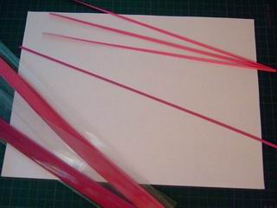
Берем полоску бумаги для лепестков и полоску для середины цветка. Цвета выбираем по желанию.

Slide 3
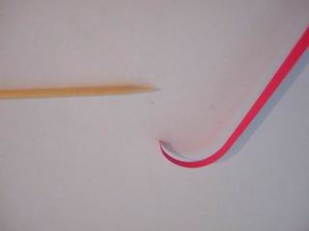
Кончик полосочки можно немножко закрутить.

Slide 4
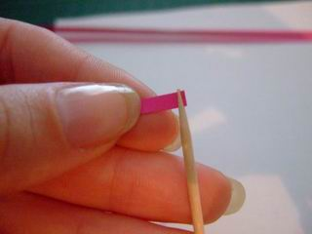
Вставляем конец полоски в прорезь зубочистки и начинаем накручивать.

Slide 5
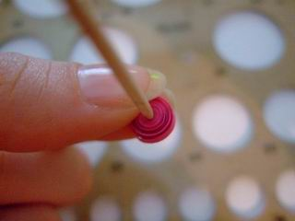
Аккуратно снимаем получившийся рулончик.

Slide 6
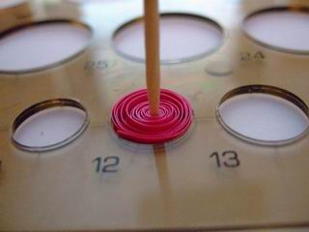
Помещаем рулончик в трафарет нужного диаметра и даем распуститься

Slide 7
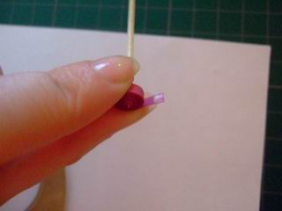
Подклеиваем кончик клеем.

Slide 8
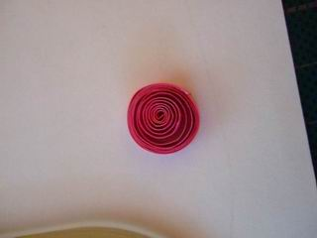
Получается ролл нужного диаметра.

Slide 9
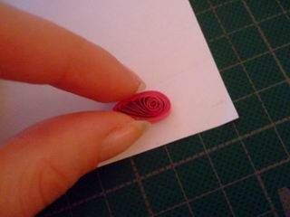
Придаем желаемую форму.

Slide 10
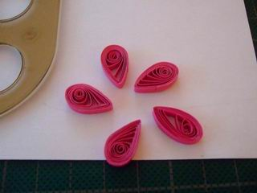
Таким образом изготавливаем еще 5 лепестков.

Slide 11
Для серединки скручиваем плотный рулончик и подклеиваем его.

Slide 12
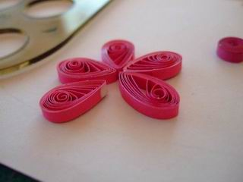
Склеиваем лепестки между собой.

Slide 13
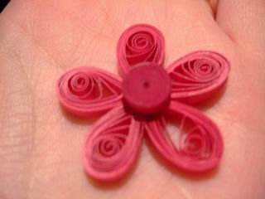
Собираем элементы в цветочек и склеиваем.

Slide 14
